Slide 1

Název školy: | ZÁKLADNÍ ŠKOLA PODBOŘANY, HUSOVA 276, OKRES LOUNY
Autor: | Mgr. Petra Pláničková
Název: | VY_32_INOVACE_371_KYTICE
Téma: | SBÍRKA KYTICE, K. J. ERBEN, CHARAKTERISTIKA, U VYBRANÝCH STRUČNÉ OBSAHY, POKLAD, VODNÍK, POLEDNICE, SVATEBNÍ KOŠILE, ZLATÝ KOLOVRAT
Číslo projektu: | CZ.1.07/1.4.00/21. 2975

Slide 2
anotace
Prezentace je určena žákům 4. tříd jako výkladová hodina Čj – čtení.
Seznámí se s nejznámějším dílem K. J. Erbena a jejich stručnými obsahy.
U každé ukázky se žáci pokusí určit, za co je stihl trest, čím se provinily.
Dokáží popsat stručnou charakteristiku této sbírky.

Slide 3
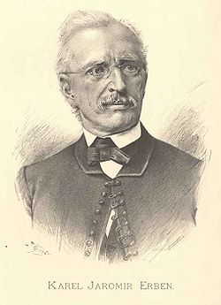
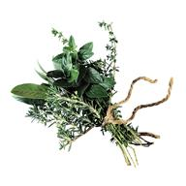
kytice

Slide 4
Kytice z pověstí národních
Napsal Karel Jaromír Erben.
Jediná sbírka básní, kterou vydal.
Obsahuje 13 balad.

Slide 5
Charakteristika sbírky
V hlavních rolích vystupují ženy.
Jsou zde rozebírány lidské vztahy (vina, trest).
Za každým proviněním následuje trest, někdy až nepřiměřený.

Slide 6
poklad
Jednou za rok se otevírá skála s pokladem.
Přichází žena s dítětem v náručí.
Propadne kouzlu zlata, dítě odloží a nabírá si bohatství, které nosí domů.
Skála se zavírá i s dítětem uvnitř.
Žena pláče a utíká domů, poklad se mění v kamení.
Celý rok myslí na dítě a po roce běží ke skále.
Skála jí dítě vydá a ženu již nezajímá bohatství.

Slide 7
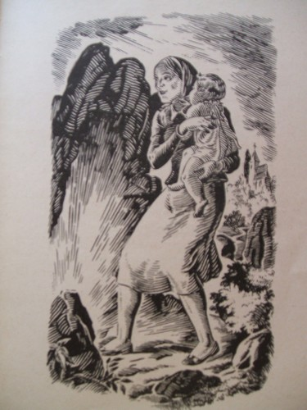

Slide 8
Svatební košile
Mladá žena se stále modlí za svého mládence, který je již dlouho v cizině.
Modlitby jsou vyslyšeny, v noci přichází.
Nabízí jí svatbu a láká jí ať jde s ním.
Postupně ji donutí odhodit – růženec, křížek…
Až pozdě si všimne, že její milý je již po smrti.
Na hřbitově se před ním ukrývá v márnici.
Teprve kokrhání jí zachraňuje před mrtvým, který je tam zavřený s ní.

Slide 9
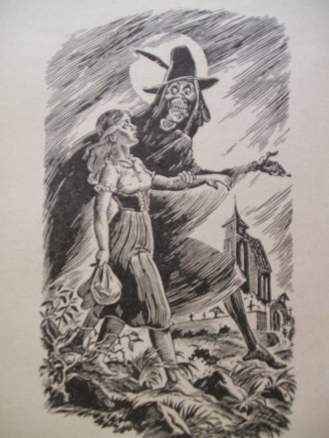

Slide 10
polednice
Matka vaří pro svého manžela oběd.
Nijak nemůže zabavit a utišit své zlobivé dítě.
Ve zbrklosti na něj zavolá polednici.
Najednou polednice opravdu přichází.
Matka jí své dítě nechce vydat a pevně jej tiskne k sobě.
Padne dvanáctá hodina, otec vchází do dveří.
Ženu zachraňuje, avšak dítě je udušené.

Slide 11
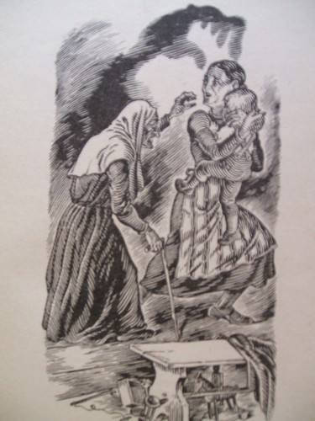

Slide 12
Zlatý kolovrat
Král zabloudí na lovu až ke krásné dívce (Dora), kterou si chce vzít za ženu.
Zlá macecha mu nastrčí svou vlastní dceru.
Doru zabijí v lese, nechají si kusy jejího těla a král si vezme nepravou.
Po čase odjíždí do boje a chce, aby žena pilně předla.
Stařeček mění kusy těla dívky, za zlatý kolovrat, ty pak složí a oživí Doru živou vodou.
Král přijíždí a chce od ženy ukázat jak předla.
Zlatý kolovrat vyzradí jejich zlé tajemství.
Král si dívku vezme a jim oplatí co udělaly Doře.

Slide 13
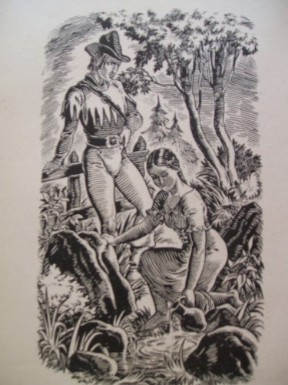

Slide 14
vodník
Matka dcerku varuje, aby nechodila k jezeru, že měla zlý sen.
Dcera nedbá rady matky a vodník jí stáhne pod hladinu.
Po svatbě mají syna, ale dceři se stýská.
Prosí vodníka, aby směla navštívit matičku.
Nakonec svolí, ale dítě musí nechat v jezeře.
Vodník volá ženu domů, ale matka ji zamkne.
Má přinést dítě. To vodník splní, bohužel dítě je bez hlavičky.

Slide 15
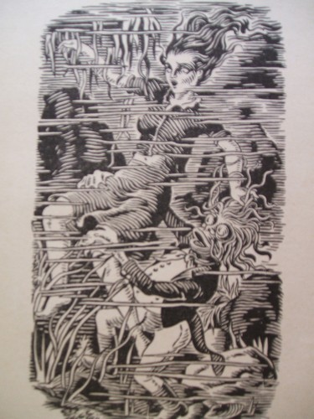

Slide 16
POUŽITÉ ZDROJE
Program Microsoft Office 2010
Soubor:Jan Vilímek - Karel Jaromír Erben.jpg Skočit na: Navigace, Hledání. In: Wikipedia: the free encyclopedia [online]. San Francisco (CA): Wikimedia Foundation, 15. 1. 2009, 12:18 [cit. 2012-03-25]. Dostupné z: http://cs.wikipedia.org/wiki/Soubor:Jan_Vil%C3%ADmek_-_Karel_Jarom%C3%ADr_Erben.jpg
Vlastní zdroje: kniha K. J. Erben: Kytice z pověstí národních, rok vydání 1937

